Slide 1
확률분포와 추론
Probability Distributions &
Inference

Slide 2
통계학의 정의
데이터를 수집하여 요약 => 기술 통계학
모집단에서 확률적 실험이나 샘플링을 통해서 알아낸 결과로부터 일반성을 찾아내고, 이것을 근거로 불확실한 사실에 대한 결론이나 예측하는 데 필요한 방법이나 이론 => 추론 통계
모집단
모수 µ : 모평균 σ^2 : 모분산 확률분포
표본
통계량 : 표본평균 s^2 : 표본분산 표본분포
표본추출
통계추론
통계추론방법
+ 데이터
+ 사전정보
일반화
의사결정
추정 점추정 구간추정 검정

Slide 3
모집단의 분포
구분 | 종류 | 설명
이산형 | 이항분포( 베르누이 분포) | 동전을 n번 반복해서 던졌을 때 동전의 앞면이 나온 총횟수
 | 포아송분포 | 특정시간 또는 영역에서 일어나는 사건 수의 분포
연속형 | 균등분포 | 특정구간에서 확률이 같을때의 분포
 | 지수분포 | 사건이 첫번째로 발생할 때까지의 소요되는 대기시간의 분포
 | 정규분포 | 무아브르가 특정 이항 분포의 n이 클 때 그 분포의 근사치를 계산하는 것과 관련하여 처음 소개

Slide 4
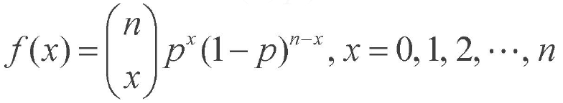
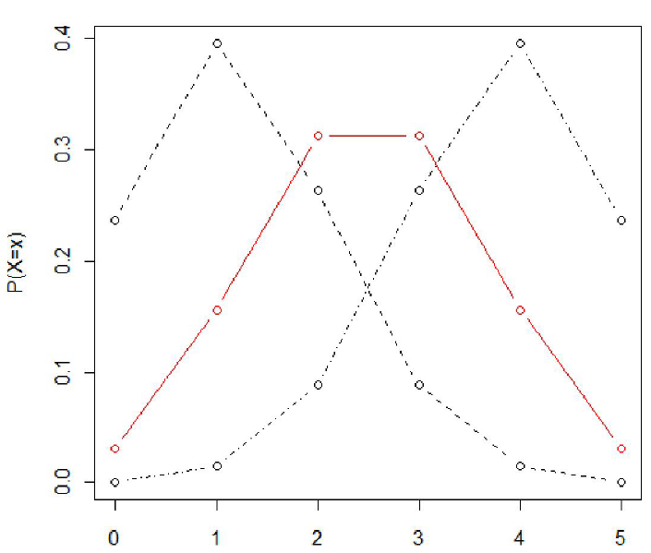
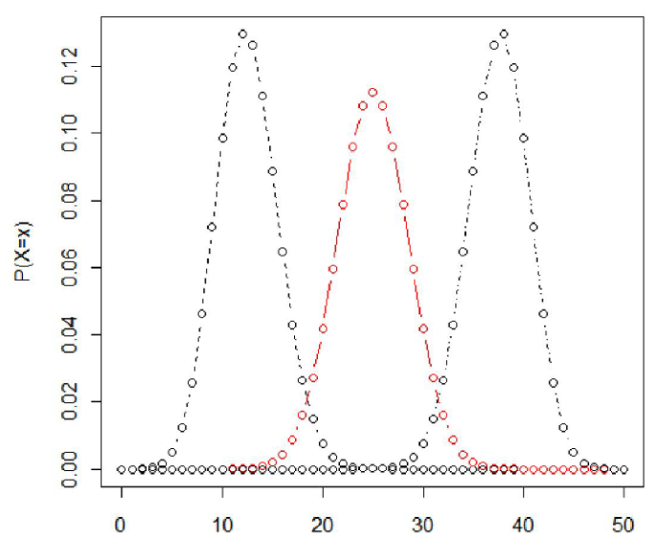
이항분포
이항분포는 동전을 n번 반복해서 던졌을 때 동전의 앞면이 나온 총횟수
X ~ B( n, p )
n : 시행횟수, p : 앞면이 나올 확률, x의 평균 : np
n = 5 일때
n = 50 일때

Slide 5
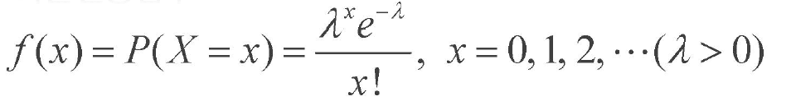
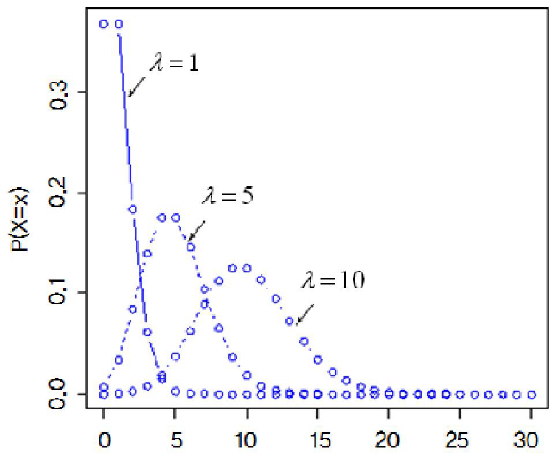
포아송분포
포아송분포 : 특정시간 또는 영역에서 일어나는 사건 수의 분포
X ~ Poisson( λ )
λ : 특정시간까지 발생한 평균 사건수

Slide 6
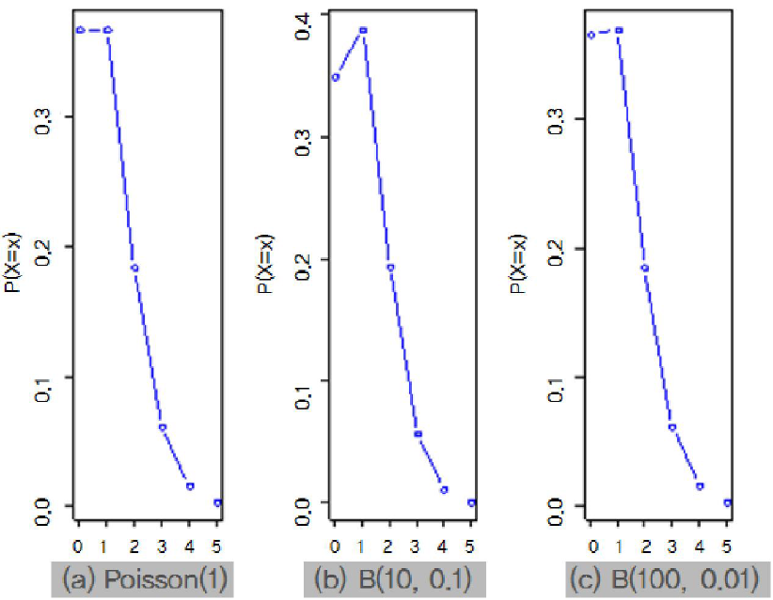
포아송분포와 이항분포
이항분포에서 n 이 크고, p가 작으면 np = λ 이므로 포아송분포와 비슷해짐
p가 작으면, 일정기간에 발생한 희귀한 사건의 발생건수의 대한 분포가 됨

Slide 7
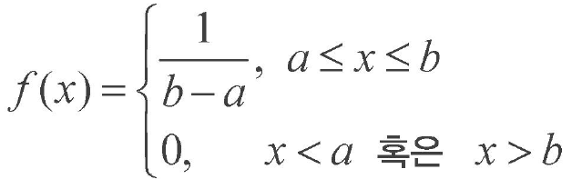
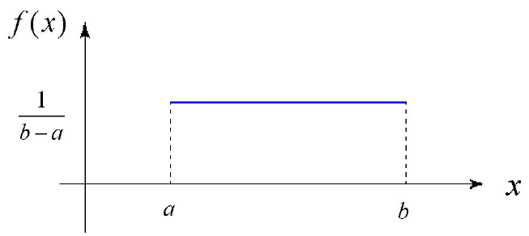
균등분포
균등분포 : 특정구간[a, b]에서 확률이 같을때의 분포
예)지하철이 10분 간격으로 일정하게 온다고 가정할때, 3분이내로 기다를 확률
X ~ U(a, b)

Slide 8

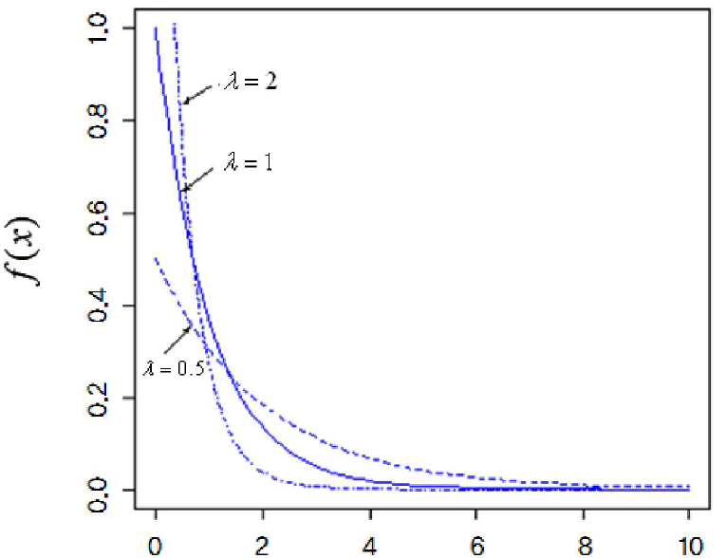
지수분포
지수분포 : 사건이 첫번째로 발생할 때까지의 소요되는 대기시간의 분포
예) 특정시간부터 다음 버스가 올때까지의 대기시간
어떤 부품 고장날때까지 시간
T ~ Exp( λ )

Slide 9

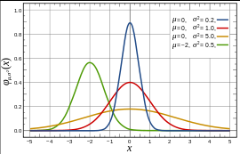
정규분포
정규분포 : 수집된 자료의 분포를 근사하는 데에 자주 사용, 중심극한정리에 의하여 표본평균은 정규분포에 가까워지는 성질이 있기 때문
X ~ N( µ, σ^2 )
증명 : https://www.youtube.com/watch?v=AUSKTk9ENzg

Slide 10
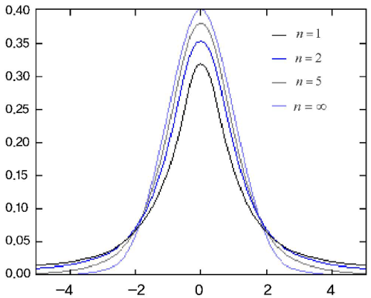
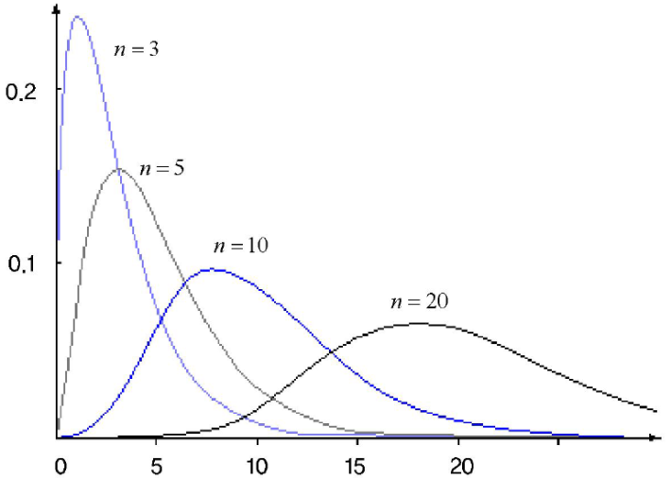
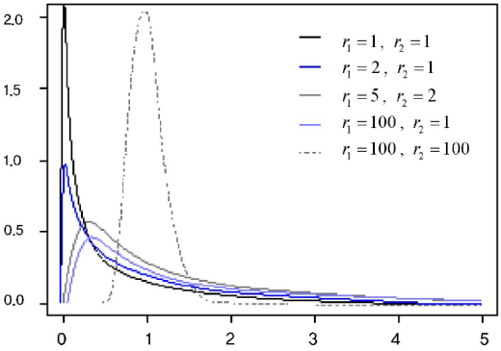
표본분포
표본평균( ) | 표본분산( s^2 ) | 두 표본분산의 비율(s1/s2)
t-분포 | 카이제곱(χ²)분포 | F-분포
표본(n)의 수가 커지면, 표준정규분포에 근접 | 예) 어느 볼트 생산업체의 제품 정밀도 평가 | 적합도분석, 분산분석에 이용

Slide 11

t-분포
X1, X2, X3, ..Xn 이 N(µ, σ^2) 으로부터의 확률표본일때
0 에 대해서 좌우대칭이며, 자유도 n이 커지면 표준정규분포에 가까워짐.
통계학자 Gosset이 스튜던드( Student ) 라는 필명으로 발표
=> 스튜던트 t-분포 ( Student’s t-distribution)

Slide 12
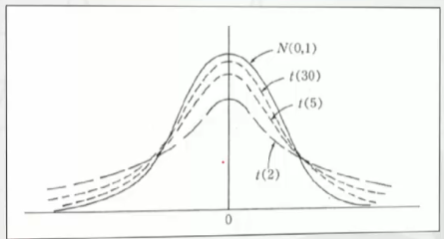
t-분포와 표준정규분포

Slide 13


중심극한 정리
평균이 µ이고 분산이 σ^2인 임의의 모집단에서 표본의 크기( n )가 충분히 크면,
표준화

Slide 14


모평균의 추정
점추정 : 표본평균( )
구간추정
모집단이 정규분포이고, 모분산을 아는 경우
모집단이 정규분포이고, 모분산을 모를 경우

Slide 15
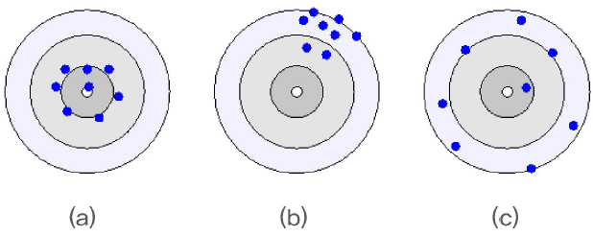
올바른 추정량

Slide 16


올바른 추정량
불편의성( unbiase )
효율성(efficiency )
편의( biase ) 있음
효율성(efficiency )이지 않음.

Slide 17
가설검정의 개념
불확실한 상황에서의 의사결정
예) 실험에서 처리군과 대조군의 차이가 있을까?
새로운 개발된 약이 실제로 효과가 있을까?
새로운 교육방법이 효과가 있을까?
=> 데이터를 바탕으로 통계적 원리를 적용해서 답을 구함.
귀무가설(Null distribution ) : 기존의 가설
대립가설(Alternative hypothesis ) : 밝히고자 하는 가설

Slide 18
귀무가설과 대립가설
귀무가설( H0 )
H0 : µ = 12.0
H0 : µ1 = µ2
H0 : µ > 12.0
H0 : µ1 > µ2
대립가설( H1 )
양측가설 :
H1 : µ ≠ 12.0
H1 : µ1 ≠ µ2
단측가설 :
H1 : µ < 12.0
H1 : µ1 < µ2

Slide 19
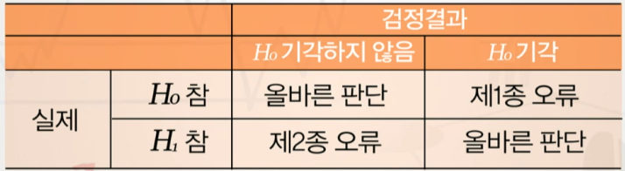
제 1종오류와 제 2종의 오류

Slide 20
유의수준
제 1종의 오류가 발생할 확률의 최대허용한계 : 5%, 1%, 10%
유의수준(α) 5% : 100번 검정시행중 5번은 귀무가설이 옳은데 기각하는 오류를 범한다는 의미

Slide 21
가설검정의 원리
유의확률(p-value) : 귀무가설이 참이라고 생각하고 구해진 관측값보다 벗어날 확률
-유의확률이 유의수준보다 크다면 귀무가설이 참이라는 가정이 적절하다고 판단( 채택 )
-유의확률이 유의수준보다 작다면 귀무가설이 참이라는 가정이 적절하지 않다고 판다.(기각)
기각역 : 귀무가설이 기각하는 관측값의 영역인 기각역을 검정통계량의 분포와 유의수준 α을 바탕으로 정함.

Slide 22
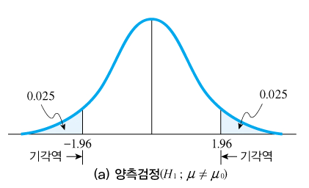
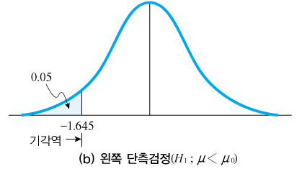
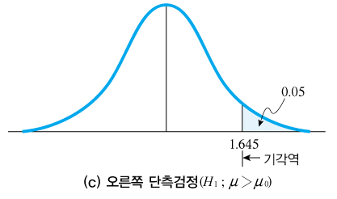
기각역

Slide 23
검정의 종류
단일집단의 모평균 μ의 검정
두 집단 모평균의 동일성에 대한 검정
짝진표본의 모평균에 대한 검정
모비율 P에 대한 검정
단일집단의 모분산에 대한 검정
두 모분산의 동일성에 대한 검정
...

Slide 24

두 집단 모평균의 동일성에 대한 검정
가설설정
(a) 양측검정 : H₀ : μ₁ = μ₂, H₁ : μ₁ ≠μ₂
(b) 단측검정 : H₀ : μ₁ = μ₂, H₁ : μ₁ > μ₂ (또는 μ₁ <μ₂)
귀무가설하에서의 검정통계량의 값과 분포
(a) 모분산이 알려져 있는 경우

